Slide 1
R初心者講座第３３回
2値ロジスティック回帰とその評価

Slide 2
ロジスティック回帰(logistic regression)
目的変数がTRUE/FALSEのような2値データ、あるいは0から1までの値からなるデータ（確率など）となるGLMのひとつ（第19回参照）．
誤差構造は二項分布で、線形予測子から目的変数への変換にロジット変換(family=binomial (link=”logit”))を用いる．

Slide 3
２値データのロジスティック回帰
モデルのフィッティングを評価する場合、AICを基準にできる．
目的変数が2値(0/1, TRUE/FALSE)の場合、回帰による予測が正解か不正解かという判断もできる．
このとき、予測結果は以下の４通りのいずれかに当てはまる．
真陽性、真陰性となる数が多ければ、モデルはよくフィット．
 |  | 観測値
 |  | Obs TRUE | Obs FALSE
予測値 | Pred TRUE | 真陽性 True Positive | 偽陽性 False Positive
 | Pred FALSE | 偽陰性 False Negative | 真陰性 True Negative

Slide 4
分類モデルの評価指標（赤字／青背景）
正確度(accuracy); (TP+TN)/ (TP+FP+FN+TN)
全体として予測の当たり
感度(sensitivity)、再現度(recall); TP/(TP+FN)
真になるところを見逃さない割合
特異度(specificity); TN/(FP+TN)
偽になるところを過度に疑わない
適合度、精度(precision); TP/(TP+FP)
真を当てる信頼度
TP | FP
FN | TN
TP | FP
FN | TN
TP | FP
FN | TN
TP | FP
FN | TN

Slide 5
閾値 (cut-off) と真／偽の予測
ロジスティック回帰の結果、予測値は0／1ではなく、確率で出力される．
→どこまでが０でどこからが1と判断するか？
判断の分かれ目を閾値（cut-off）と呼びこれに依存して予測結果が変わる．
ホントはpositiveだけど見逃してしまった
P_{thres} = 0.7
P_{thres} = 0.5とした場合
P_{thres} = 0.3
ホントはnegativeだけど疑ってしまった

Slide 6
閾値 (cut-off) と真／偽の予測
ロジスティック回帰の結果、予測値は0／1ではなく、確率で出力される．
→どこまでが０でどこからが1と判断するか？
判断の分かれ目を閾値（cut-off）と呼びこれに依存して予測結果が変わる．
P_{thres} = 0.7
P_{thres} = 0.5とした場合
P_{thres} = 0.3
適合度：大
特異度：大
感度：小
適合度：小
特異度：小
感度：大

Slide 7
ROC(Receiver Operating Characteristic)曲線
ROC曲線：偽陽性率に対する真陽性率をプロット
真陽性率＝真陽性数／(全陽性数 [=真陽＋偽陰] )＝TP／(TP＋FN)
偽陽性率＝偽陽性数／(全陰性数[=偽陽＋真陰] ) ＝FP／(FP+TN)
真陽性率は感度、再現度と同じ
偽陽性率は（1ー特異度=1−TP/(FP+TN)）と同じ
横軸に偽陽性率、縦軸に真陽性率を取る

Slide 8
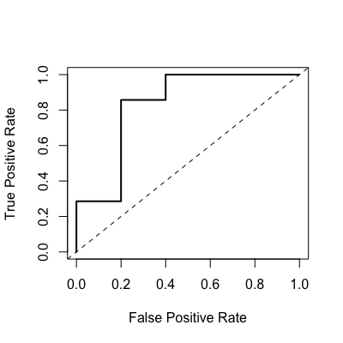
評価指標としての AUC (Area Under the Curve)
ROC曲線の下側面積
原点(0,0)から(1,1)への直線は
当たり外れが半々の予測
(0,0)と(0,1), (0,1)と(1,1)を直線で
繋いだら100％当たりの予測

Slide 9
Rで2値ロジスティック回帰とAUC
Rで正解・不正解データの予測性能をAUCで評価してみよう．
FishBodyTraitData.csvに魚の形態に関するデータが含まれている．
このデータから浮魚/底魚(非浮魚)かをロジスティック回帰で解析、性能を評価してみる．

Slide 10

魚の形質
図鑑（東京湾の魚類、平凡社）から適当に魚種を選択し、写真から以下の長さを計測．
全長
尾叉長※
眼径
第一背びれ長†
第二背びれ長†
体高
尾びれの形
全長は魚種によって異なるうえ、同種でも年齢によっても異なるはず．
「図鑑の写真」のデータを使って２値分類するのために、計測した値を写真全長で割って、比率とした．
※二股に分かれている尾びれをもつ魚種のみ； † 正式な形質の計測方法ではない
1
7
6
3
4
5
2

